Slide 1
CHRISTMAS NIGHTMARE
DOBRE CHOPAKI
GRINCH’S CODE 2019

Slide 2
Na czym polega rozgrywka?
Gracz walczy z elfami przemieszczając się do coraz to trudniejszych poziomów, które generowane są losowo.
W trakcie rozgrywki gracz zdobywa przedmioty, które pojawiają się losowo, zwiększają statystyki bohatera i jest ich ponad 10.
Celem gry jest przechodzenie kolejnych poziomów, kończenie ich poprzez specjalną walkę z bossami i przechodzenie dalej, aż do spotkania z końcowym przeciwnikiem.
Każdy wróg ma swoje specjalne ataki oraz umiejętności.
Szczególnym wyzwaniem są końcowi przeciwnicy, posiadający dużą ilość życia oraz losowo generowane ataki.
1

Slide 3
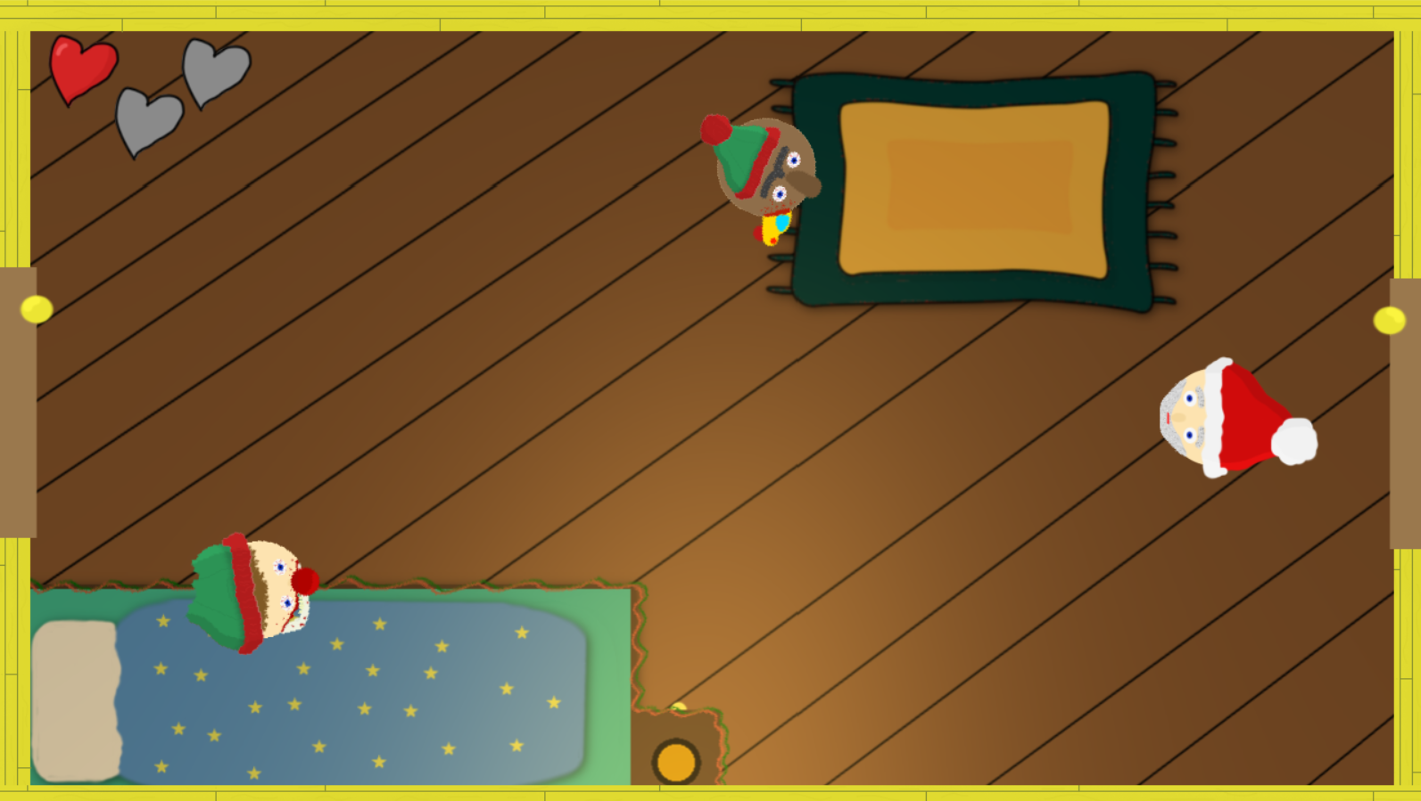
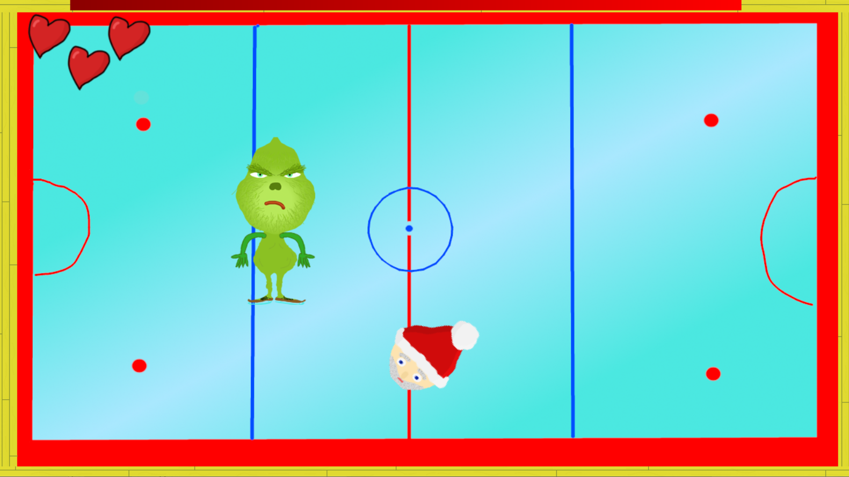
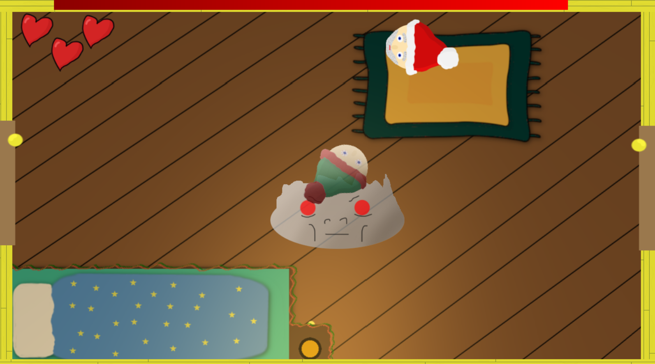
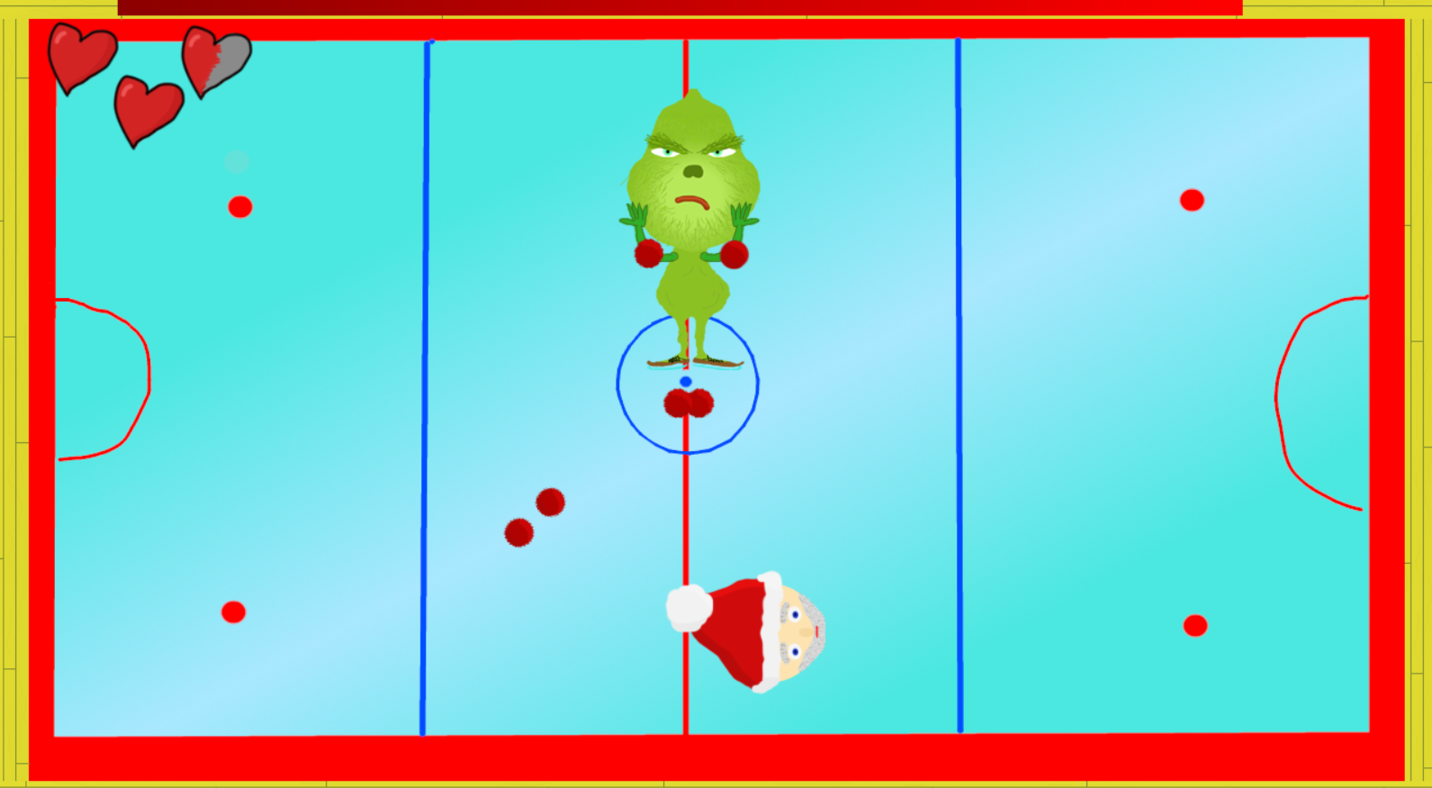
PRZECIWNICY
1

Slide 4
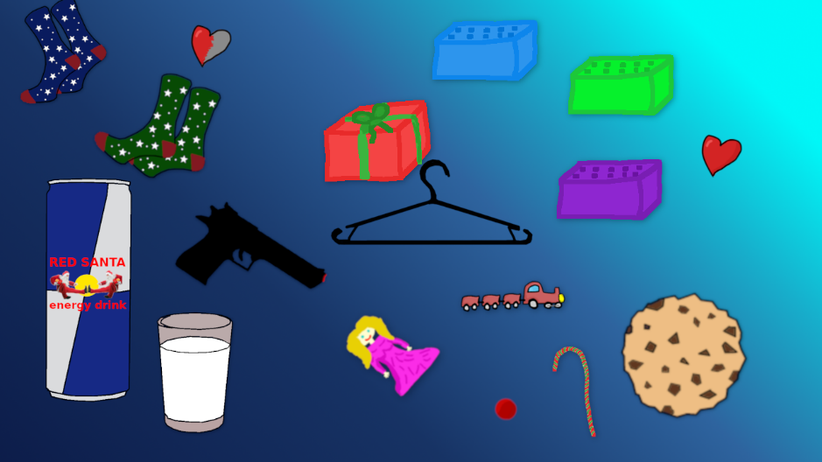
PRZEDMIOTY SPECJALNE
4

Slide 5
FABUŁA
Grinch rzucił klątwę na elfy, które zbuntowały się przeciwko Mikołajowi i chcą zepsuć całe święta.
Mikołaj samodzielnie postanawia ratować magię świąt i walczy ze swoimi dawnymi towarzyszami.
Na końcu swojej drogi dochodzi do pojedynku z Grinchem, który jest najtrudniejszym przeciwnikiem w całej grze.
Czy uda Ci się sprostać wyzwaniu? Spróbuj sam, gra nie należy do najprostszych!
PS: Nie odpowiadamy za uszkodzenia klawiatury spowodowane w czasie rozgrywki!
5

Slide 6
Co wyróżnia grę na tle innych?
Wysoki poziom trudności - gra każdemu z twórców sprawiała problemy z jej przejściem, przez co potrzebowaliśmy trochę czasu na opanowanie rozgrywki i pierwsze ukończenie gry.
Każdy przeciwnik jest inny - dzięki czemu nauczenie się wszystkich ciosów wrogów(w szczególności bossów) zajmuje trochę czasu oraz uczy cierpliwości, gdyż ataki są losowe.
Nietypowe podejście do samej rozgrywki – przerysowane postacie czy zaskakujący wizerunek niektórych przedmiotów to tylko część „smaczków”, które czekają na gracza!
Przedmioty pojawiające się w trakcie rozgrywki są generowane losowo.
Dzięki Tobie święta zostaną uratowane!
1

Slide 7
DZIĘKUJEMY ZA UWAGĘ!
<numer>

